Slide 1
C++程序设计基础教程
第15章 异常处理
上海大学出版社 2016

Slide 2
内容提要
本章简要介绍程序中
  异常状况的概念
  异常处理的方法
  运算符 throw
通过学习本章，读者应该初步掌握异常处理的语法和基本应用。
异常 ≠ 错误

Slide 3
第15章 *异常处理
异常处理的概念
异常处理的方法
  15.2.1 抛掷异常
  15.2.2 圈定及捕捉处理
*趣味程序———正整数算术运算测验程序
小结

Slide 4
15.1 异常处理的概念
程序中常见的错误有两大类：语法错误和运行异常。
  语法错误：
    在编译时，编译系统能发现程序中的语法错误(如关键字拼写错误、变量名未定义、语句末尾缺分号、括号不配对等)，编译系统会告知用户在第几行出错，是什么样的错误。由于是在编译阶段发现的错误，因此这类错误又称编译错误。。
  运行异常：
    有些程序能正常通过编译，也能投入运行。但是在运行过程中会出现异常，得不到正确的运行结果，甚至导致程序不正常终止，或出现死机现象。

Slide 5
15.1 异常处理的概念
程序在编译、连接生成可执行程序文件后(表明程序无语法、连接错)，便可以在操作系统下启动运行。
程序运行过程中可能出现一些可以预料，难以避免的状况。这些状况就是所谓的异常。
异常不一定是错误。在一般情况下，异常指的是出错(差错)，只要出现与人们期望的情况不同，都可以认为是异常，并对它进行异常处理。常见的异常状况有：
  用0作除数
  打开输入文件错
  内存空间分配错
  输入数据时类型不匹配
  ……

Slide 6
15.1 异常处理的概念
对于程序中所出现的异常，甚至是极端异常（错误）状况的处理，最好不要“一遇见便终止了事”。
我们希望程序不仅在正确的情况下能正常运行，而且在程序运行异常的情况下也能作出相应的处理，而不致使程序莫名其妙地终止，甚至出现死机的现象。
在设计程序时，应当事先分析程序运行时可能出现的各种意外的情况，并且分别制定出相应的处理方法，这就是程序的异常处理的任务。

Slide 7
15.1 异常处理的概念
本质上，异常处理是一种程序流程控制转移。
  这种控制转移不同于以前的函数逐个地嵌套调用（入栈）及逐层地返回（退栈）；
  异常处理应该能够跨越函数。

Slide 8
15.1 异常处理的概念
在一个小的程序中，可以用比较简单的方法处理异常。但是在一个大的系统中，如果在每一个函数中都设置处理异常的程序段，会使程序过于复杂和庞大。
C++采取的办法是: 如果在执行一个函数过程中出现异常，可以不在本函数中立即处理，而是发出一个信息，传给它的上一级(即调用它的函数)，它的上级捕捉到这个信息后进行处理。如果上一级的函数也不能处理，就再传给其上一级，由其上一级处理。如此逐级上送，如果到最高一级还无法处理，最后只好异常终止程序的执行。

Slide 9
15.1 异常处理的概念
这样做使得异常的发现和处理不必由同一函数来完成。
好处是使底层的函数专门用于解决实际任务，而不必再承担处理异常的任务，以减轻底层函数的负担，而把处理异常的任务上移到某一层去处理。例如在主函数中调用十几个函数，只须在主函数中设置处理异常即可，而不必在每个函数中都设置处理异常，这样可以提高效率。

Slide 10
15.1 异常处理的概念
C++提供了性能卓越的异常处理机制。
使程序设计人员在庞大而复杂的程序设计中能够集中精力解决主要方面的问题。
当遇到那些可以预料的情况，只管将其向外抛掷而不必处理。
程序设计的另一些人员则可以只管圈定、捕捉并处理异常即可。

Slide 11
15.1 异常处理的概念
这表明发生异常和处理异常不在同一函数中
  这一“不在现场处理”的机制，使异常处理能轻松跨越复杂的函数嵌套调用；
  可以从最深层的异常抛掷现场自动地逐层传递，直到跳转到能处理这种异常的层次为止；
  处理完异常后，程序可以继续执行。
若所抛掷的异常皆未被捕捉到，则系统会使用“强制捕捉器”terminate函数进行捕捉。
  terminate是系统函数，它的默认操作是调用系统的abort函数而无条件地终止程序。

Slide 12
15.2 异常处理的方法
C++处理异常的机制是由两个部分组成的，包括：
  在函数中预料的可能有异常之处抛掷（throw）异常；
  圈定并尝试调用（try）那些可能抛掷异常的函数，再进行捕捉（catch）及处理。
这里throw, try, catch都是C++的保留字。
其中throw是运算符，其运算优先级为第17级，
仅高于最低的逗号运算符。

Slide 13
15.2 异常处理的方法
throw语句一般是由throw运算符和一个数据组成的，其形式为
  throw 表达式;
try-catch的结构为
  try
  {被检查的语句}
  catch(异常信息类型 [变量名])
  {进行异常处理的语句}

Slide 14
15.2 异常处理的方法
throw语句一般是由throw运算符和一个数据组成的，其形式为
  throw 表达式;
为了便于阅读程序，使用户在看程序时能知道所用的函数是否会抛出异常信息以及异常信息的类型，C++允许在声明函数时列出可能抛出的异常类型，例如：
  double triangle(double,double,double) throw(double);//表示triangle函数只能抛出double类型的异常信息。
  double triangle(double,double,double) throw(int,double,float,char);//表示triangle函数只限于抛出int,double,float或char类型的异常信息。
  double triangle(double,double,double) throw();//throw无参数。此时声明一个不能抛出异常的函数,这时即使在函数执行过程中出现了throw语句，但实际上并不执行throw语句，并不抛出任何异常信息，程序将非正常终止。
  double triangle(double,double,double)；//如果在声明函数时未列出可能抛出的异常类型，则该函数可以抛出任何类型的异常信息。

Slide 15
15.2 异常处理的方法
  异常指定是函数声明的一部分，必须同时出现在函数声明和函数定义的首行中，否则在进行函数的另一次声明时，编译系统会报告“类型不匹配”。

Slide 16
15.2.2 圈定及捕捉处理
语法格式
  try
  {
  被圈定的语句序列；
  }
  catch(数据类型1 形式参数)
  {
  具体的异常处理语句；
  }
  catch(数据类型2 形式参数)
  {
  具体的异常处理语句；
  }
  catch(...)
  {
  处理其他任何类型的异常；
  }

Slide 17
异常处理的流程
(1)首先把可能出现异常的、需要检查的语句或程序段放在try后面的花括号中。
(2)程序开始运行后，按正常的顺序执行到try块，开始执行try块中花括号内的语句。如果在执行try块内的语句过程中没有发生异常，则catch子句不起作用，流程转到catch子句后面的语句继续执行。
(3)如果在执行try块内的语句(包括其所调用的函数)过程中发生异常，则throw运算符抛出一个异常信息。
  throw抛出什么样的数据由程序设计者自定，可以是任何类型的数据。

Slide 18
异常处理的流程
(4)这个异常信息提供给try-catch结构，系统会寻找与之匹配的catch子句。
(5)在进行异常处理后，程序并不会自动终止，继续执行catch子句后面的语句。

Slide 19
(1)被检测的函数必须放在try块中，否则不起作用。
(2)try块和catch块作为一个整体出现，catch块是try-catch结构中的一部分，必须紧跟在try块之后，不能单独使用，在二者之间也不能插入其他语句。但是在一个try-catch结构中，可以只有try块而无catch块。即在本函数中只检查而不处理，把catch处理块放在其他函数中。
(3)try和catch块中必须有用花括号括起来的复合语句，即使花括号内只有一个语句，也不能省略花括号。
(4)一个try-catch结构中只能有一个try块，但却可以有多个catch块，以便与不同的异常信息匹配。

Slide 20
(5)catch后面的圆括号中，一般只写异常信息的类型名，如
  catch(double)
catch只检查所捕获异常信息的类型，而不检查它们的值。因此如果需要检测多个不同的异常信息，应当由throw抛出不同类型的异常信息。
异常信息可以是C++系统预定义的标准类型，也可以是用户自定义的类型(如结构体或类)。如果由throw抛出的信息属于该类型或其子类型，则catch与throw二者匹配，catch捕获该异常信息。
catch还可以有另外一种写法，即除了指定类型名外，还指定变量名，如
  catch(double d)

Slide 21
此时如果throw抛出的异常信息是double型的变量a，则catch在捕获异常信息a的同时，还使d获得a的值。有时希望在捕获异常信息时，还能利用throw抛出的值，如
  catch(double d)
  {cout<<″throw ″<<d;}
(6)如果在catch子句中没有指定异常信息的类型，而用了删节号“…”，则表示它可以捕捉任何类型的异常信息。这种catch子句应放在try_catch结构中的最后，相当于“其他”。如果把它作为第一个catch子句，则后面的catch子句都不起作用。

Slide 22
(7)try_catch结构可以与throw出现在同一个函数中，也可以不在同一函数中。当throw抛出异常信息后，首先在本函数中寻找与之匹配的catch，如果在本函数中无try_catch结构或找不到与之匹配的catch，就转到上一层去处理。如果在上一层中无try_catch结构或找不到与之匹配的catch，再转到更上一层去处理。
在某些情况下，在throw语句中可以不包括表达式，如
  catch（int）
  {
  throw;//将已捕获的异常信息再次原样抛出，表示“我不处理这个异常，请上级处理”
  }

Slide 23
(8)如果throw抛出的异常信息找不到与之匹配的catch块，那么系统就会调用一个系统函数terminate，使程序终止运行。

Slide 24
15.2 异常处理的方法
例：在函数triangle中对三角形条件进行检查，如果不符合三角形条件，就抛出一个异常信息，在主函数中的try-catch块中调用triangle函数，检测有无异常信息，并作相应处理。

Slide 25
程序如下:
  #include <iostream>
  #include <cmath>
  using namespace std;
  void main( )
  {
    double triangle(double,double,double) throw(double);
    double a,b,c;
    cin>>a>>b>>c;
    try //在try块中包含要检查的函数
    {while(a>0 && b>0 && c>0)
    {cout<<triangle(a,b,c)<<endl;
    cin>>a>>b>>c;
    }
    }
    catch(double) //用catch捕捉异常信息并作相应处理
    {cout<<″a=″<<a<<″,b=″<<b<<″,c=″<<c<<″,that is not a triangle!″<<endl;}
    cout<<″end″<<endl;
  }

Slide 26
  double triangle(double a,double b,double c)throw(double) //计算三角形的面积的函数
  {
    double s=(a+b+c)/2;
    if (a+b<=c||b+c<=a||c+a<=b) throw a; //当不符合三角形条件抛出异常信息
    return sqrt(s*(s-a)*(s-b)*(s-c));
  }
  程序运行结果如下:
  6 5 4↙(输入a,b,c的值)
  9.92157 (计算出三角形的面积)
  1 1.5 2↙ (输入a,b,c的值)
  0.726184 (计算出三角形的面积)
  1 2 1↙ (输入a,b,c的值)
  a=1,b=2,c=1, that is not a triangle! (异常处理)
  end

Slide 27
15.2 异常处理的方法
例：在函数嵌套的情况下检测异常处理。

Slide 28
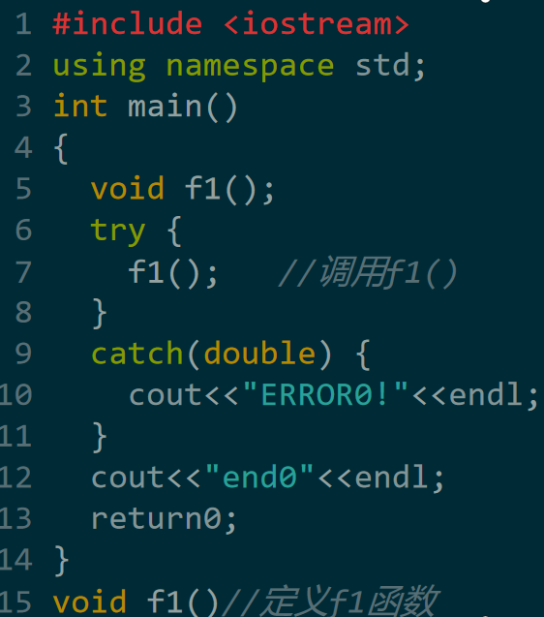
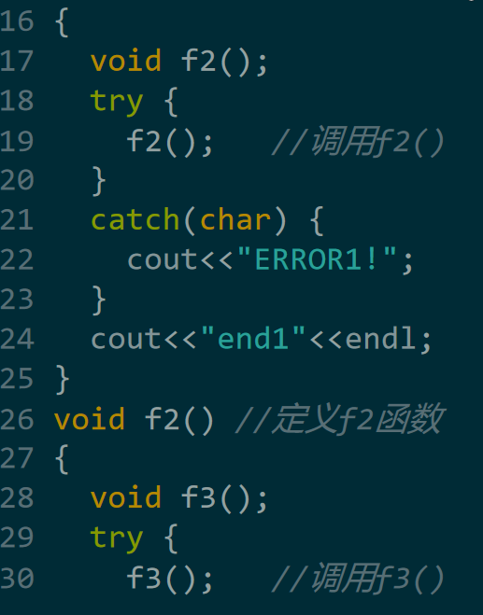
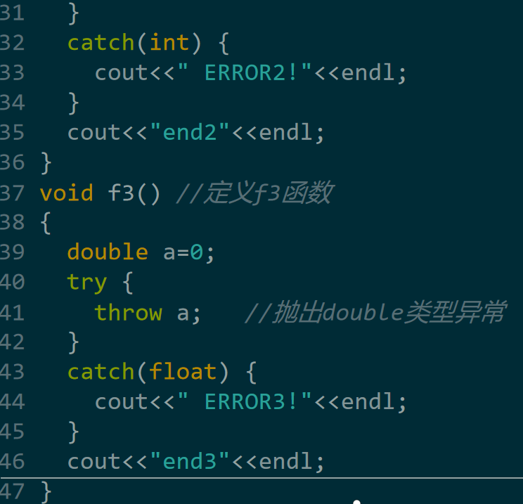
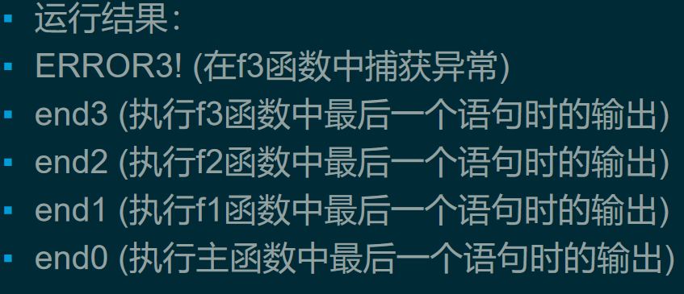
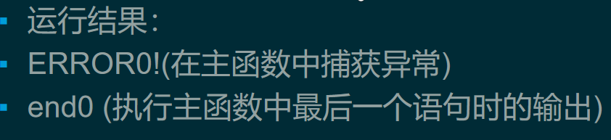
另一个例子
如果上述程序中函数f3中改为catch（double）：

Slide 29
15.2.1 抛掷异常
例15.1 编写一个函数，计算并返回实参（整数）的商。
  int Div(int a, int b)
  {
  return a/b;
  }
可以预料，若b为零，则函数调用时出错，此时
  由于函数要求返回一个整型数值，不能为其指定一个值返回了之，因为返回任何值都是不妥的。
  应该在执行a/b之前，当机立断跳转———这就是C++的异常处理方法。

Slide 30
15.2.1 抛掷异常
int Div(int a, int b) throw(char); // 函数原型
int Div(int a, int b) throw(char) // 函数定义
{
if(b==0) throw(char)0; // 在可以预料时抛掷异常
return a/b;
}
抛掷何种类型，什么值由程序员自行确定。
一个函数还可抛掷多种不同类型的异常。

Slide 31
15.2.1 抛掷异常
int Div(int a, int b) throw(char, double);
int Div(int a, int b) throw(char, double)
{
if(b==0) throw(char)0; // 除数为0时
if(a%b!=0) throw(double)b; // 除不尽时
return a/b;
}
其中，b==0成立时为了避免错误而抛掷一个char型异常；
而a%b!=0成立时则是为了回避一种特定的状态（不是错误），此处约定抛掷一个double型的异常。

Slide 32
15.2.1 抛掷异常
要求函数自己处理异常的确是“强人所难” 。
  因为函数并不能擅自修改调用时所传入的参数值，而擅自变更任务内容。
  调用函数时所用的实际参数是由调用者或者更“高层”指定的，理应由它们进行处理。
例如：打开文件的函数
  void Open(char *filename);
  当实参所指的文件不存在而无法打开时，显然，函数Open不能自作主张地随便打开另一个文件。
当函数遇到自己无法完成的事情时，最好的处理方案是“说明原因，上交矛盾”，由下达任务者另行处理 ——— 这就是C++异常处理的基本思想。

Slide 33
例15.2 简单的异常处理
// 简单的异常处理.cpp
#include <iostream>
using namespace std;
int Div(int a, int b) throw(char, double)
{
if(b==0) throw (char)0; // 抛掷异常
if(a%b) throw (double)b; // 抛掷异常
return a/b;
}
int main()
{
int x[5] = {10, 10, 8, 6, 4};
int y[5] = { 5, 3, 0, 2, 0};
int n=0, i, z;
准备计算x[i]/y[i]

Slide 34
for(i=0; i<5; i++)
{
try // 圈定
{
cout << ”No. ” << i+1 << ”\t”
<< x[i] << ”/” << y[i];
z = Div(x[i], y[i]); // 调用可能有异常抛掷的函数
cout << ” = ” << z << endl;
n++;
}
catch(char) // 捕捉及处理
{
cout << ”\t除数为 0 。跳过此题。” << endl;
}
catch(double &x) // 此处的x为引用型形式参数
{
cout << ”\t除不尽，除数为” << x
<< ”。跳过此题。”<<endl; // 访问被抛掷的变量
}
}
cout << ”共 ” << n << ” 题。” << endl;
return 0;
}

Slide 35
运行结果
No. 1 10/5 = 2
No. 2 10/3 除不尽，除数为3。跳过此题。
No. 3 8/0 除数为0。跳过此题。
No. 4 6/2 = 3
No. 5 4/0 除数为0。跳过此题。
共 2 题。
int x[5] = {10, 10, 8, 6, 4};
int y[5] = { 5, 3, 0, 2, 0};

Slide 36
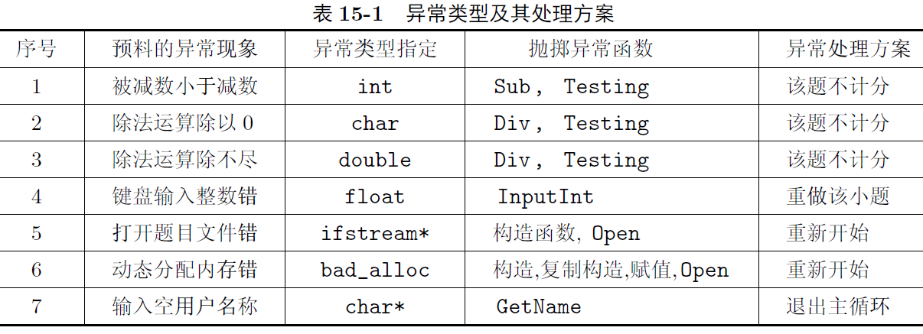
15.3 趣味程序
正整数算术运算测验程序

Slide 37
15.4 小结
函数调用是通过栈结构实现的。函数的嵌套调用是一个压栈过程，函数的返回是逐次退栈过程。
异常的传播方向与函数退栈过程相同──使最近的能处理异常的层次处理（不一定蔓延到最高层，直至崩溃）。
异常不一定是错误。C++异常处理机制也给程序员提供了一种新的流程控制方法。

Slide 38
16.4 小结
设计函数（包括类的成员函数）时，在预料出现异常处只管抛掷可能的异常，而不必考虑本函数将可能在何种情形下、何种深层次中被调用。
调用有抛掷异常的函数时，应该将其调用语句进行圈定，并根据异常类型分情况捕捉及进行处理。

Slide 39
Thank You !

